Slide 1
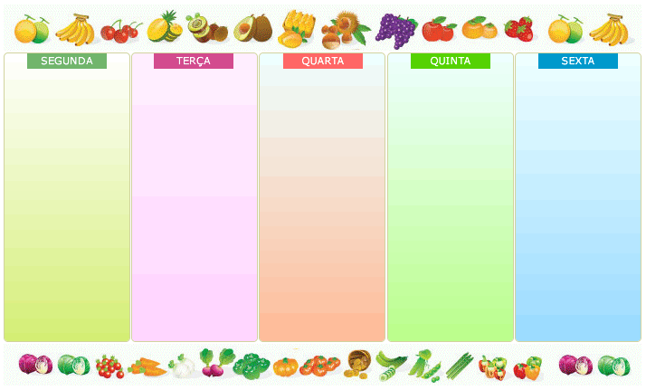
CARDÁPIO SEMANAL - BARÃO
MACARRÃO COM
CARNE OU FRANGO COM SALADA DE LEGUMES
PÃO FRANCÊS COM REQUEIJÃO OU MANTEIGA
OU CARNE MOÍDA
+
SUCO OU CHÁ
+
FRUTA
ARROZ,
FEIJÃO CARIOCA OU PRETO, CARNE OU FRANGO OU PORCO
E
SALADA CRUA
ARROZ TEMPERADO COM CARNE OU FRANGO E LEGUMES
OU
ARROZ COM ESTROGONOFE DE CARNE OU FRANGO COM SALADA CRUA
+
FRUTA
PÃO FRANCÊS COM REQUEIJÃO OU MANTEIGA
OU CARNE MOÍDA
+
LEITE COM CHOCOLATE OU CHÁ
+
FRUTA

